Slide 1

מבני נתונים
תרגול 6 – Hash Table
צבי מינץ – zvimints@gmail.com

Slide 2
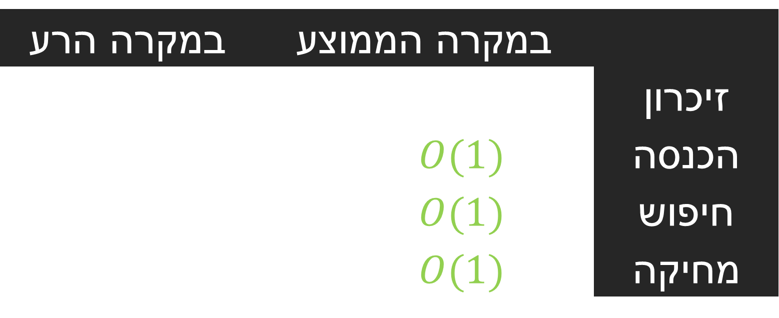
מוטבציה
נרצה לאחסן אובייקט במבנה נתונים אשר תומך בפעולות הבאות:
 | במקרה הממוצע | במקרה הרע
זיכרון | $$O(n)$$ | $$O(n)$$
הכנסה | $$O(1)$$ | $$O(n)$$
חיפוש | $$O(1)$$ | $$O(n)$$
מחיקה | $$O(1)$$ | $$O(n)$$
בלתי תלות בכמות המידע שהמבנה מכיל
צבי מינץ – zvimints@gmail.com

Slide 3
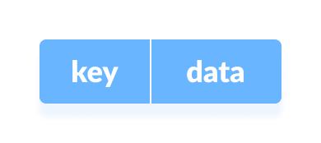

הצגת הבעיה
נניח כי יש לנו אוסף של $n$ איברים
כאשר ערכי המפתח (key) שלהם הם יחודיים
בתחום $U≔\{1,2,…,\left|U\right|\}$ כאשר $\left|U\right|>n$
אין שני איברים עם מפתח זהה.
U מרחב כל המפתחות האפשריים
צבי מינץ – zvimints@gmail.com

Slide 4

Record Example
נניח כי נרצה לאחסן 1000 אנשים לפי תעודת זהות
D.O.B | NAME | ID
25/10/1995 | Zvi | 111111111
26/10/1995 | Dan | 222222222
...
27/12/1995 | Ilan | 999999999
class Person {
  private long _id;
  private String name;
  private String _uni;
  private Date dob;
}
Input: ID Output:
$$\left|U\right|=\left|\left\{0,999,999,999\right\}\right|={10}^{9}$$
צבי מינץ – zvimints@gmail.com
U מרחב כל המפתחות האפשריים

Slide 5

חשבו על מבנה נתונים דינמי אשר תומך
בפעולות הכנסה, מחיקה וחיפוש ב-$O(1)$
U מרחב כל המפתחות האפשריים

Slide 6
Record Example
נניח כי נרצה לאחסן 1000 סטודנטים לפי תעודת זהות
D.O.B | NAME | ID
25/10/1995 | Zvi | 111111111
26/10/1995 | Dan | 222222222
...
27/12/1995 | Ilan | 999999999
Space | Delete | Find | Add
O(n) | O(n) | O(n) | O(1) | Array
צבי מינץ – zvimints@gmail.com

Slide 7
Record Example
נניח כי נרצה לאחסן 1000 סטודנטים לפי תעודת זהות
D.O.B | NAME | ID
25/10/1995 | Zvi | 111111111
26/10/1995 | Dan | 222222222
...
27/12/1995 | Ilan | 999999999
Space | Delete | Find | Add
O(n) | O(n) | O(n) | O(1) | Array
O(n) | O(logn) | O(n) | O(n) | Sorted Array by Key
צבי מינץ – zvimints@gmail.com

Slide 8
Record Example
נניח כי נרצה לאחסן 1000 סטודנטים לפי תעודת זהות
D.O.B | NAME | ID
25/10/1995 | Zvi | 111111111
26/10/1995 | Dan | 222222222
...
27/12/1995 | Ilan | 999999999
Space | Delete | Find | Add
O(n) | O(n) | O(n) | O(1) | Array
O(n) | O(logn) | O(n) | O(n) | Sorted Array by Key
O(n) | O(logn) | O(logn) | O(logn) | BBST
צבי מינץ – zvimints@gmail.com

Slide 9
Record Example
נניח כי נרצה לאחסן 1000 סטודנטים לפי תעודת זהות
D.O.B | NAME | ID
25/10/1995 | Zvi | 111111111
26/10/1995 | Dan | 222222222
...
27/12/1995 | Ilan | 999999999
Space | Delete | Find | Add
O(n) | O(n) | O(n) | O(1) | Array
O(n) | O(logn) | O(n) | O(n) | Sorted Array by Key
O(n) | O(logn) | O(logn) | O(logn) | BBST
... |  |  |  | Direct Access Table
צבי מינץ – zvimints@gmail.com

Slide 10
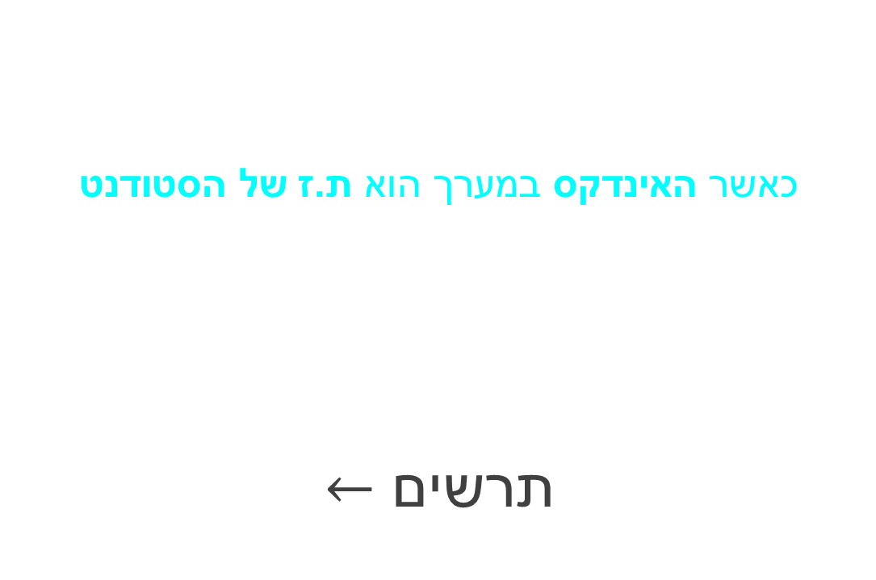
Direct Access Table
גישה אחת היא לאחסן את הערכים במערך
ענק בגודל $\left|U\right|={10}^{9}$
כאשר האינדקס במערך הוא ת.ז של הסטודנט
לדוגמא על מנת לאחסן סטודנט עם ת.ז 111
אז נכניס את הערך שלו למערך בתא 111 $A[111])$)
תרשים $←$
צבי מינץ – zvimints@gmail.com

Slide 11
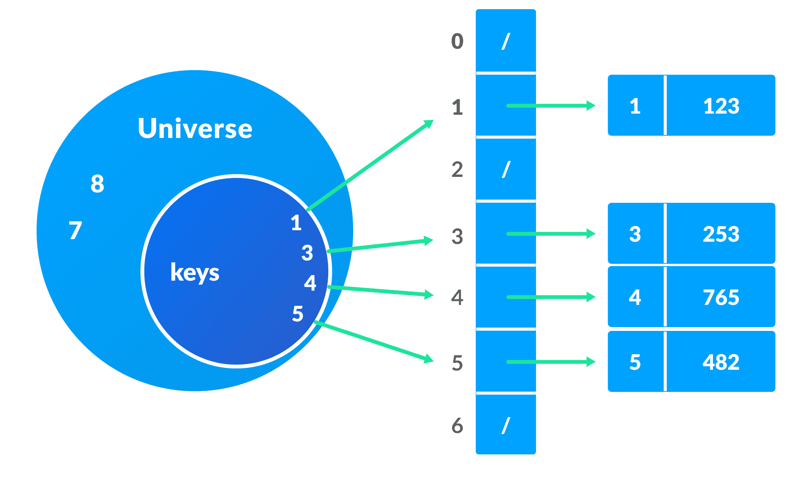

Direct Access Table
גישה אחת היא לאחסן את הערכים במערך
ענק בגודל $\left|U\right|={10}^{9}$
כאשר האינדקס במערך הוא ת.ז של הסטודנט
https://www.programiz.com/dsa/hash-table
צבי מינץ – zvimints@gmail.com

Slide 12

Direct Access Table
גישה אחת היא לאחסן את הערכים במערך
ענק בגודל $\left|U\right|={10}^{9}$
כאשר האינדקס במערך הוא ת.ז של הסטודנט
directAddressSearch(A, k)
return A[k]
directAddressInsert(A, x)
A[x.key] = x
directAddressDelete(A, x)
A[x.key] = NIL
צבי מינץ – zvimints@gmail.com

Slide 13
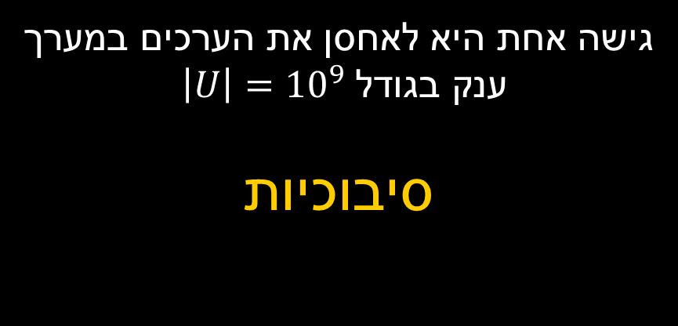
Direct Access Table
גישה אחת היא לאחסן את הערכים במערך
ענק בגודל $\left|U\right|={10}^{9}$
סיבוכיות
הוספה
מחיקה
חיפוש
מקום
O(1)
O(1)
O(1)
O(|U|)
צבי מינץ – zvimints@gmail.com

Slide 14
Direct Access Table
הגבלות:
1. חוסר מידע קודם על ערך המפתח המקסמלי
תחום המפתחות יכול להיות ענק
שימושי רק אם כמות המפתחות המקסמלית קטנה
גורם לבזבוז זכרון אם קיים הבדל גדול בין כמות הרשומות לערך המקסמלי
צבי מינץ – zvimints@gmail.com

Slide 15
Hash Table
טבלת גיבוב (Hash Table) הוא מבנה נתונים אשר מאפשר מיפוי של מפתחות (keys) לערכים (values)
טבלת גיבוב היא טבלאות אינדקסים אשר מקשרת בין איבר למקומו במערך, מבנה נתונים המאפשר הכנסה,מחיקה וחיפוש מהיר.
Key
Value
$111111111 →Person(Zvi,11111111,$ 25/10/1995)
$222222222 →Person(Dan,222222222,$ 26/10/1995)
צבי מינץ – zvimints@gmail.com

Slide 16
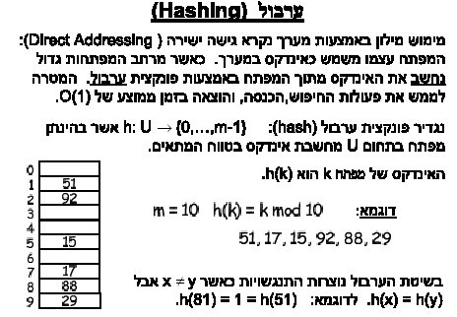

Hash Function
פונקצייה $h(x)$ אשר ממפה מפתח למספר בטווח קבוע
$$h :KEYS →\{0…\left|A\right|−1\}$$
לדוגמה 1 :
צבי מינץ – zvimints@gmail.com

Slide 17
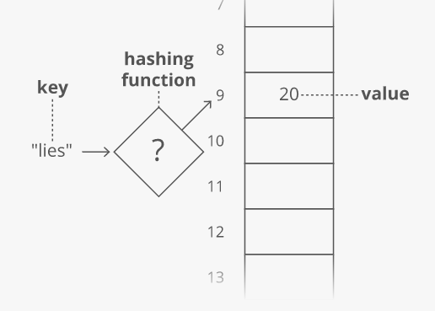
Hash Function
פונקצייה $h(x)$ אשר ממפה מפתח למספר בטווח קבוע
$$h :KEYS →\{0…\left|A\right|−1\}$$
לדוגמה 2 :
איך היא עובדת?
צבי מינץ – zvimints@gmail.com

Slide 18
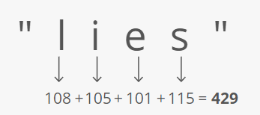
Hash Function
נניח שגודל המערך הוא 30 מקומות
sum ASCII Values % 30
לא יכולים להיות שני קלטים זהים (מפתח הוא יחודי)
יכול להיות 2 קלטים עם פלט זהה למה?
צבי מינץ – zvimints@gmail.com

Slide 19
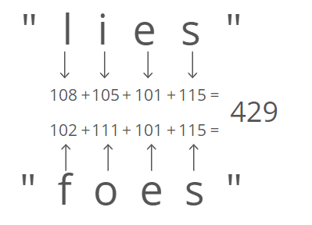

collisions
h(x) = h(y) but x $≠y$
נניח שגודל המערך הוא 30 מקומות
צבי מינץ – zvimints@gmail.com

Slide 20
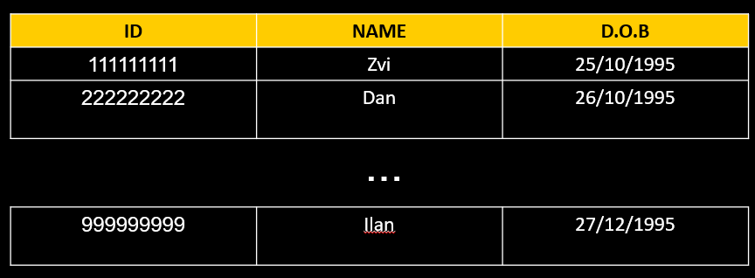



Hash Function
בדוגמה שלנו:
$$h\left(111111111\right)=2$$
$$h\left(222222222\right)=3$$
$$h\left(999999999\right)=997$$
$$…$$
$$|U|$$
$[0…\left|A\right|−1$]
צבי מינץ – zvimints@gmail.com
U מרחב כל המפתחות האפשריים

Slide 21
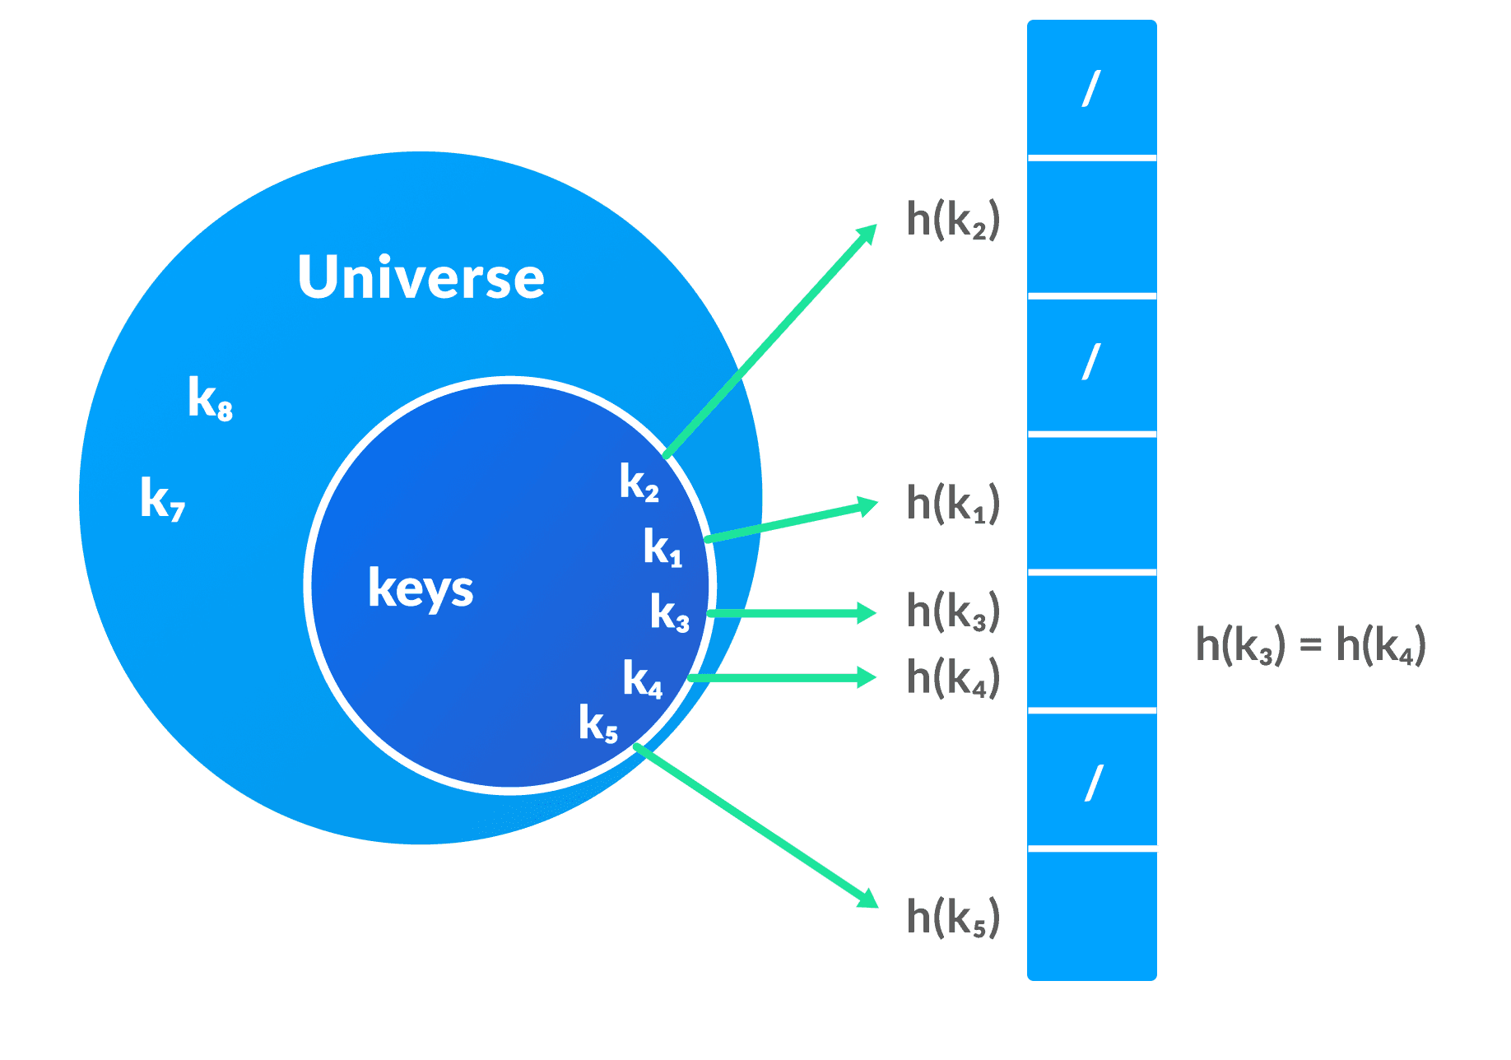
Hash Table
https://www.programiz.com/dsa/hash-table
HashSearch(A, k)
return T[h(k)]
HashInsert(A, x)
T[h(x.key)] = x
HashDelete(A, x)
T[h(x.key)] = NIL
צבי מינץ – zvimints@gmail.com

Slide 22
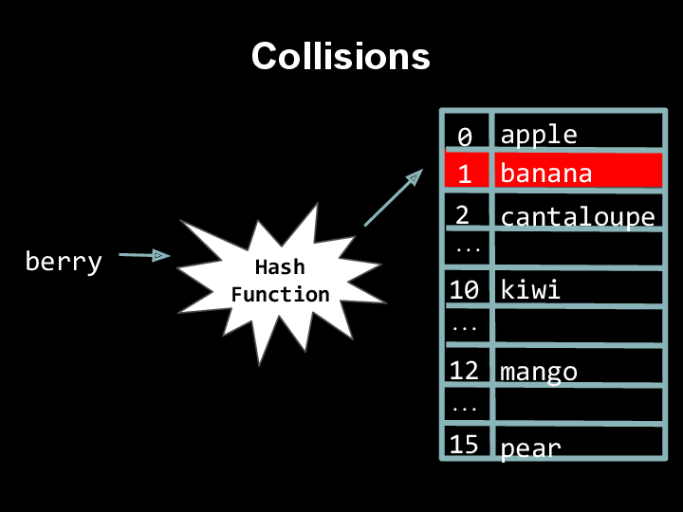
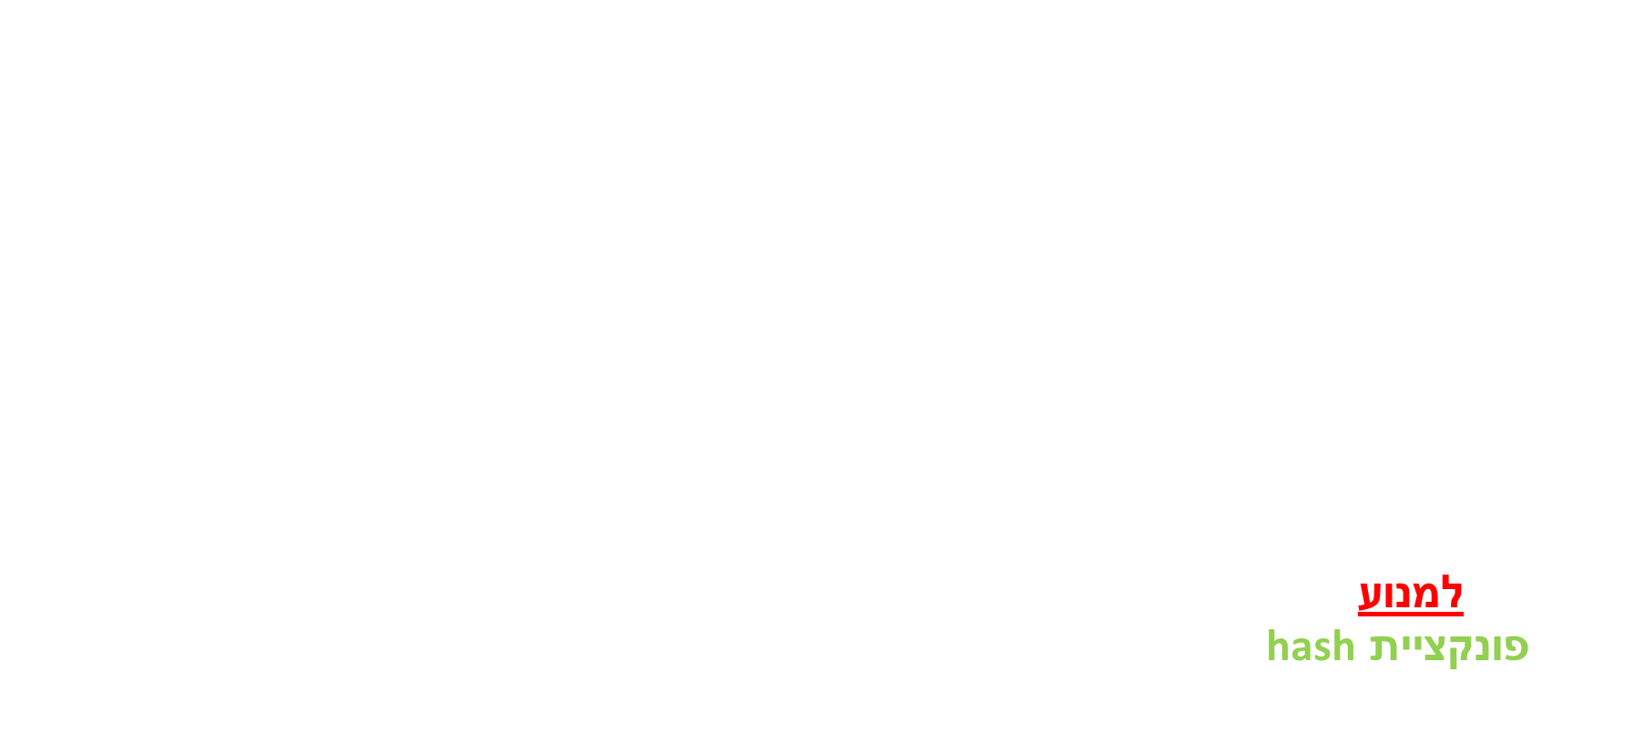
Hash Tableהגבלות של
אם אינדקס מסויים מופיע עבור כמה פלט של הפונקייה אז נגיע להתנגשות collision
על מנת למנוע זאת, יש צורך בפונקציית hash חח"ע, אבל, זה בלתי אפשריות כי $|U|>|A|$
ולכן פונקציית hash טובה לא יכולה למנוע אבל יכולה להקטין משמעותית את כמות הקונפליקים
צבי מינץ – zvimints@gmail.com

Slide 23
Good Hash Functions
כמות הפלטים (אינדקסים) קטנה מכמות הקלטים האפשריים
כמות ההתנגשיות צריכה להיות קטנה ככל האפשר
קלה לחישוב
דטרמינסטית
הפונקציה תמיד תחזיר את אותו הפלט עבור אותו הקלט
5. תשתמש בכל המידע של המפתח
6. מפזרת היטב (אחיד)
7. חד כיוונית
Hash of my email address: 8d935def1f9e0353b0f19f3c765bdeec151862a199084ae4f4b417ca42608914
צבי מינץ – zvimints@gmail.com

Slide 24
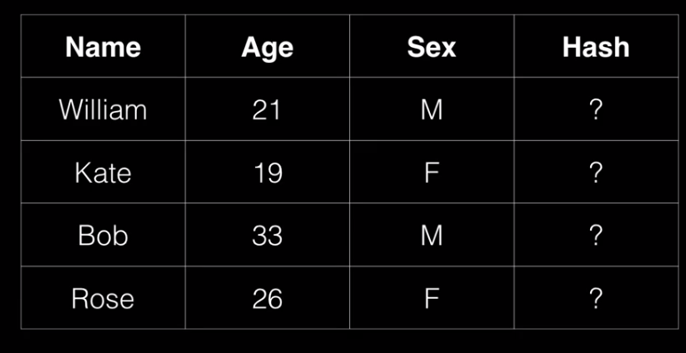

Good Hash Functions
אתגר:
נניח כי יש לנו את המסד הבא של אנשים עם השדות
Name, Age and Sex
חשבו על פונקציית Hash אשר ממפה אובייקט למספרים $\{0,1,2,3,4,5\}$
צבי מינץ – zvimints@gmail.com
https://www.youtube.com/watch?v=2E54GqF0H4s&list=PLDV1Zeh2NRsB6SWUrDFW2RmDotAfPbeHu&index=29

Slide 25
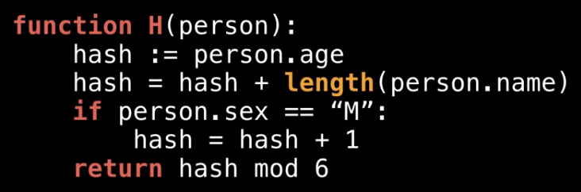
Good Hash Functions
פתרון אפשרי:
צבי מינץ – zvimints@gmail.com
https://www.youtube.com/watch?v=2E54GqF0H4s&list=PLDV1Zeh2NRsB6SWUrDFW2RmDotAfPbeHu&index=29

Slide 26
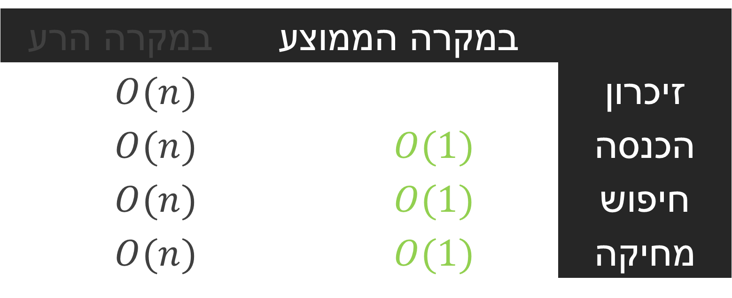
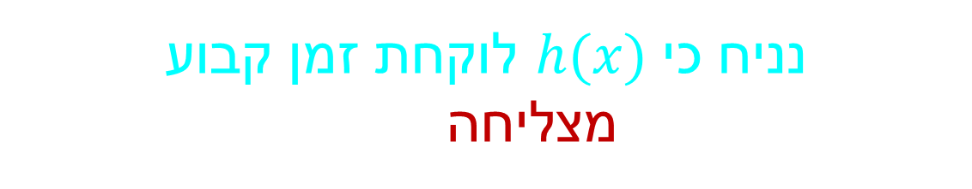
Hash Table
נניח כי $h(x)$ לוקחת זמן קבוע
ונניח כי $h(x)$מצליחה לפתור התנגשיות
 | במקרה הממוצע | במקרה הרע
זיכרון | $$O(n)$$ | $$O(n)$$
הכנסה | $$O(1)$$ | $$O(n)$$
חיפוש | $$O(1)$$ | $$O(n)$$
מחיקה | $$O(1)$$ | $$O(n)$$
צבי מינץ – zvimints@gmail.com

Slide 27
איך פותרים התנגשות?
צבי מינץ – zvimints@gmail.com

Slide 28
איך פותרים התנגשות?
Separate Chaining
מערך של רשימות מקושרות
Linear Probing
Open addressing
מציאת מקום אחר לאובייקט
Double hashing
צבי מינץ – zvimints@gmail.com

Slide 29
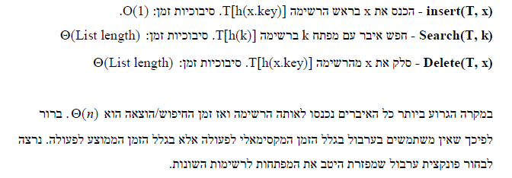
Separate chaining
במערך רגיל אי אפשר להכניס שני ערכים לאותו מקום, על כן ניצור מערך של רשימות מקושרות, שבו אפשר להכניס באינדקס אחד מספר ערכים המוחזקים ברשימה. באופן זה, ערך נכנס תמיד ישירות לאינדקס שפונקצית Hash החזירה, ואם הגיע ערך לאותו אינדקס, הוא ישורשר אחרי זה שכבר קיים ברשימה מקושרת. בשיטה זו רוב הערכים יהיו בפיזור טוב.
צבי מינץ – zvimints@gmail.com

Slide 30
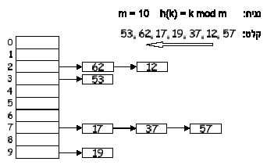
Separate chaining
במערך רגיל אי אפשר להכניס שני ערכים לאותו מקום, על כן ניצור מערך של רשימות מקושרות, שבו אפשר להכניס באינדקס אחד מספר ערכים המוחזקים ברשימה. באופן זה, ערך נכנס תמיד ישירות לאינדקס שפונקצית Hash החזירה, ואם הגיע ערך לאותו אינדקס, הוא ישורשר אחרי זה שכבר קיים ברשימה מקושרת. בשיטה זו רוב הערכים יהיו בפיזור טוב.
דוגמה:
צבי מינץ – zvimints@gmail.com

Slide 31
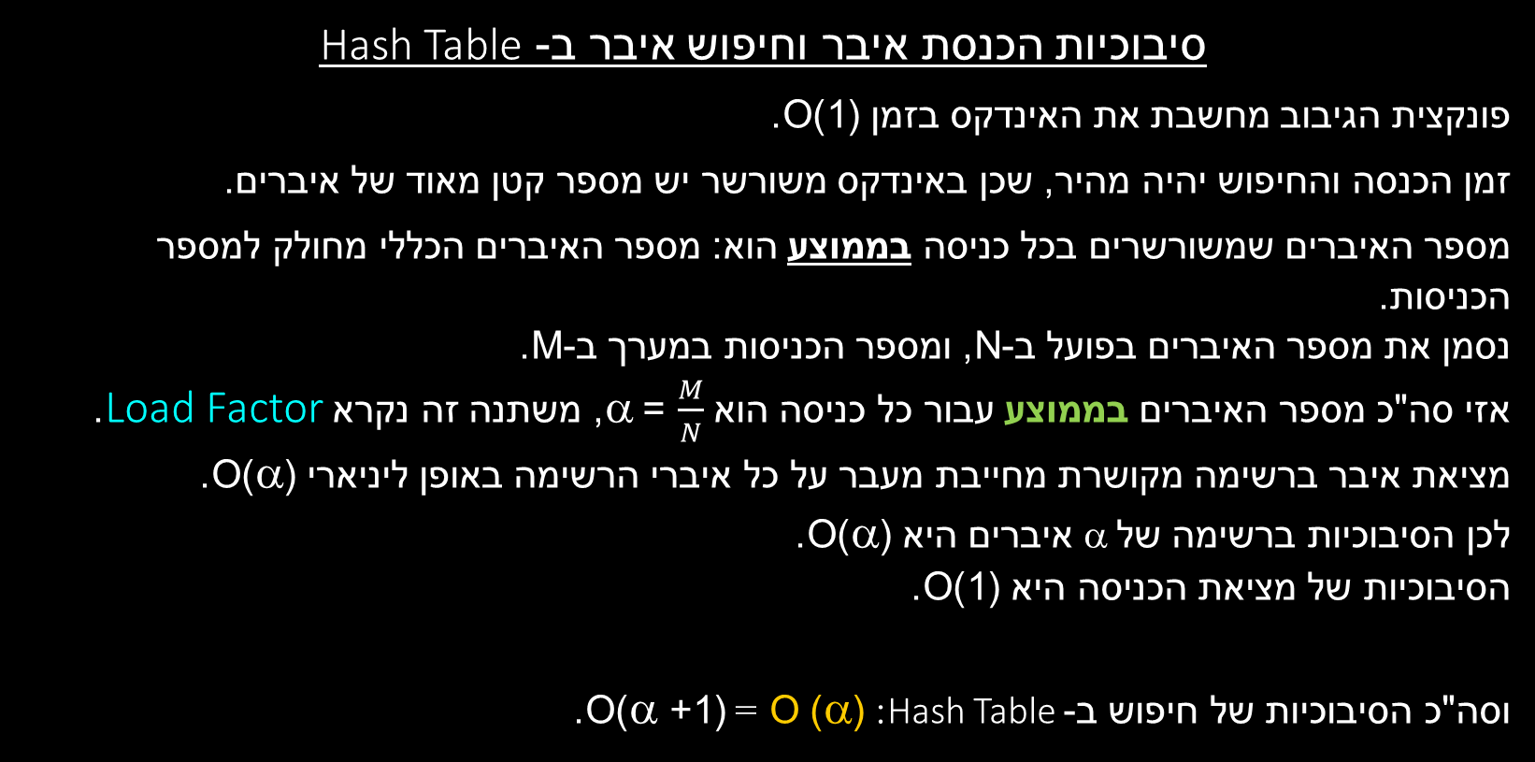
Separate chaining
סיבוכיות הכנסת איבר וחיפוש איבר ב- Hash Table
פונקצית הגיבוב מחשבת את האינדקס בזמן (1)O.
זמן הכנסה והחיפוש יהיה מהיר, שכן באינדקס משורשר יש מספר קטן מאוד של איברים.
מספר האיברים שמשורשרים בכל כניסה בממוצע הוא: מספר האיברים הכללי מחולק למספר הכניסות.
נסמן את מספר האיברים בפועל ב-N, ומספר הכניסות במערך ב-M.
אזי סה"כ מספר האיברים בממוצע עבור כל כניסה הוא $\frac{M}{N}$ = α, משתנה זה נקרא Load Factor.
מציאת איבר ברשימה מקושרת מחייבת מעבר על כל איברי הרשימה באופן ליניארי (α)O.
לכן הסיבוכיות ברשימה של α איברים היא (α)O.
הסיבוכיות של מציאת הכניסה היא (1)O.
וסה"כ הסיבוכיות של חיפוש ב-Hash Table : (α)O = (α +1)O.
צבי מינץ – zvimints@gmail.com

Slide 32
public static void main(String[] args) {
Hashtable<Integer,Person> map = new Hashtable<>();
Person p1 = new Person(111111111,95);
Person p2 = new Person(222222222,85);
Person p3 = new Person(333333333,75);
map.put(1,p1);
map.put(2,p2);
map.put(3,p3);
System.out.println(map.isEmpty()); // false
System.out.println(map.isEmpty()); // false
System.out.println(map.remove(1)); // (111111111,95)
map.put(2, p3); // Do bothing ( key UNIQUE )
System.out.println(map.containsKey(2)); // true
System.out.println(map.containsKey(p2)); // false
System.out.println(map.containsValue(2)); // false
System.out.println(map.containsValue(p3)); // true
System.out.println(map); // {3=(333333333,75), 2=(222222222,85)}
}
java.util.Hashtable
static class Person {
  private long _id;
  private int _score;
  public Person(long _id, int _score) {
    this._id = _id;
    this._score = _score;
  {
  public String toString() {
  return "("+this._id + ","+this._score+")";
  {
}
צבי מינץ – zvimints@gmail.com

Slide 33
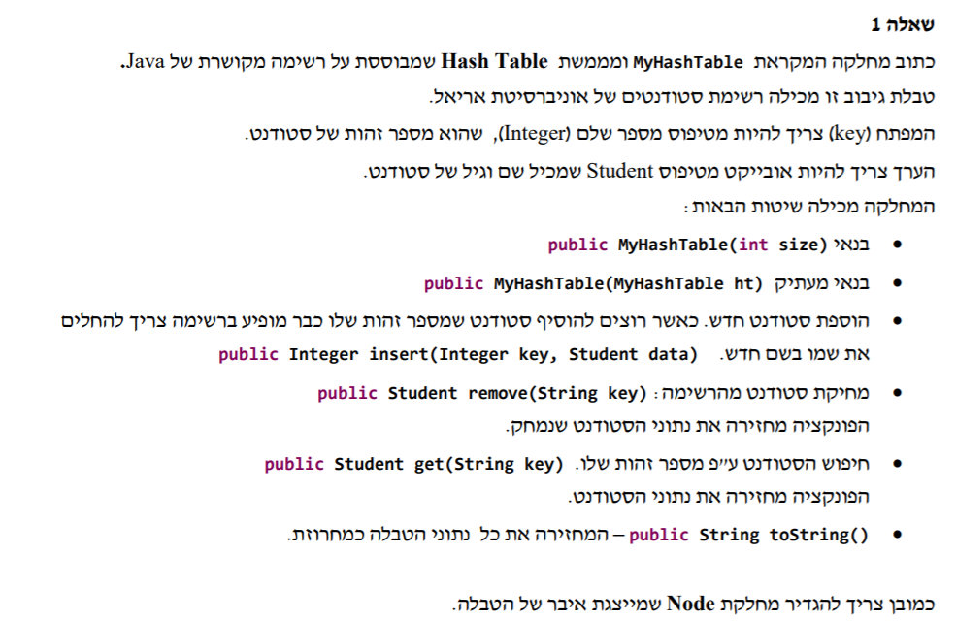
עבודה עצמית ( 20 דקות)
צבי מינץ – zvimints@gmail.com

Slide 34
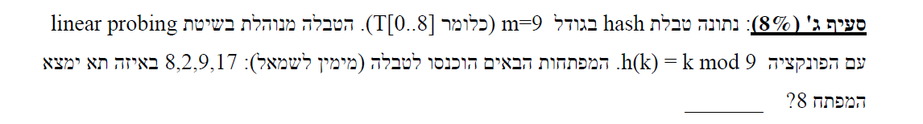
 | 0
 | 1
 | 2
 | 3
 | 4
 | 5
 | 6
 | 7
17 | 8
9 | 0
 | 1
 | 2
 | 3
 | 4
 | 5
 | 6
 | 7
17 | 8
9 | 0
 | 1
2 | 2
 | 3
 | 4
 | 5
 | 6
 | 7
17 | 8
9 | 0
8 | 1
2 | 2
 | 3
 | 4
 | 5
 | 6
 | 7
17 | 8
צבי מינץ – zvimints@gmail.com

Slide 35
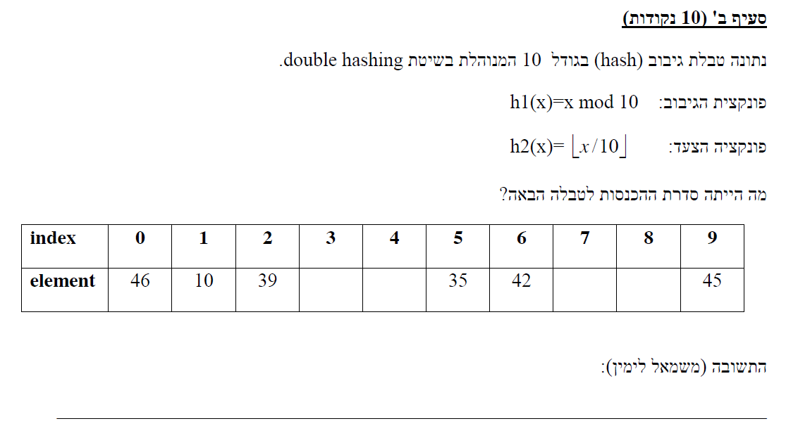
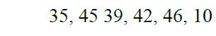

היום
$${(h}_{1}\left(x\right)+i∙h_{2}(x)) mod 10$$
צבי מינץ – zvimints@gmail.com

Slide 36

שאלה 3
נתון מערך $A$ בגודל $n$ של מספרים ממשיים ומספר ממשי נוסף $z$
הציעו אלגוריתם שמכריע האם קיימים שני אינדקסים שונים $i,j$ כך ש-$A\left[i\right]+A\left[j\right]=z$ $O(n)$
HashMap<Integer,Integer> map = new HashMap<>();
containsKey(key)
Get(key)
https://leetcode.com/problems/two-sum/
צבי מינץ – zvimints@gmail.com

Slide 37
public class TwoSums {
class Solution {
public int[] twoSum(int[] nums, int target) {
int[] ans = new int[2];
HashMap<Integer,Integer> map = new HashMap<>();
// Key -> A[i];
// Value -> i
for(int i=0; i<nums.length; i++) {
if(map.containsKey(target - nums[i])) {
ans[1] = i;
ans[0] = map.get(target - nums[i]);
{
else
map.put(nums[i],i);
{
return ans;
{
}
{
צבי מינץ – zvimints@gmail.com

